Slide 1



桌面级机械臂建模与控制上位机
绘图项目 终期汇报
小组成员：宋雨臻 孙睿欣 李佳灿 余天逸
2025/05/28

Slide 2


CONTENTS
02
01
02
03
04
研究内容
项目过程
及成果
问题与改进
分工

Slide 3
00
03
01
研究内容
02
03

Slide 4
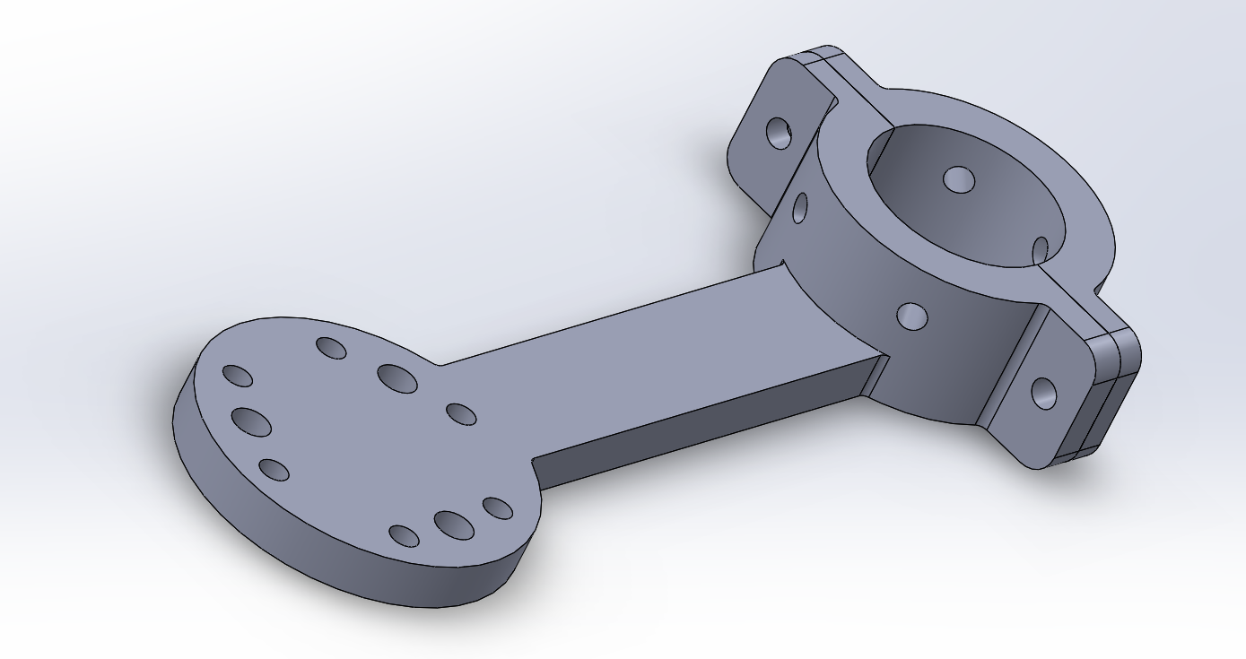
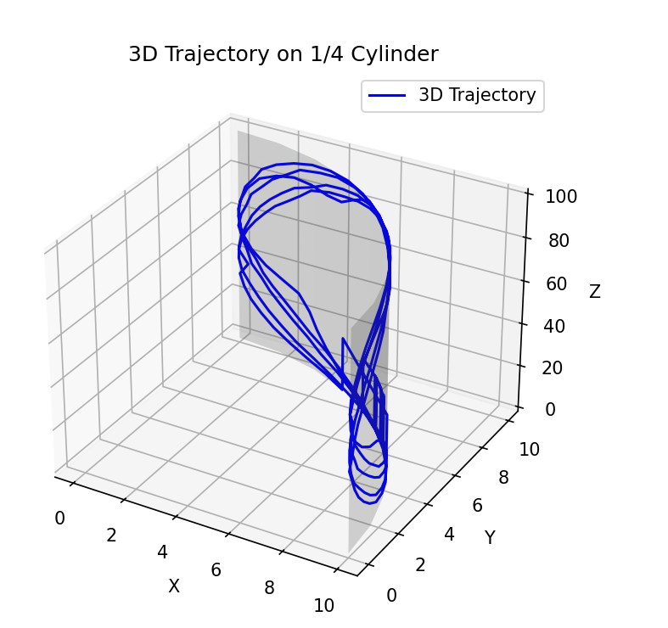


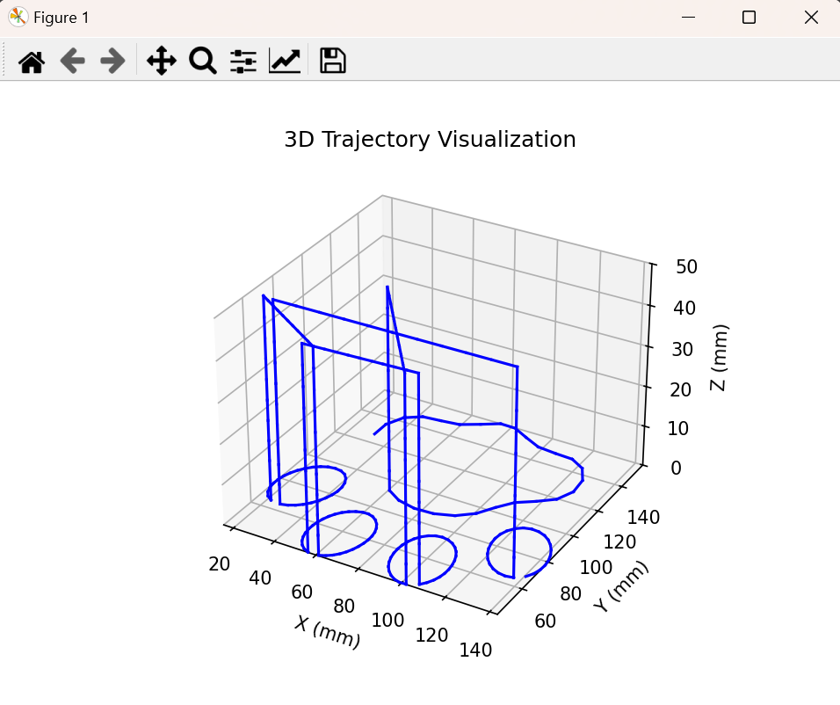

内容回顾
04
1.Solidworks建模末端执行器（夹具），并3D打印
2.Opencv识别图像轮廓，并进行平面轨迹规划导出为excel
3.Opencv把平面轮廓投影到三维（最简单的圆柱）并且导出坐标
Problems

Slide 5

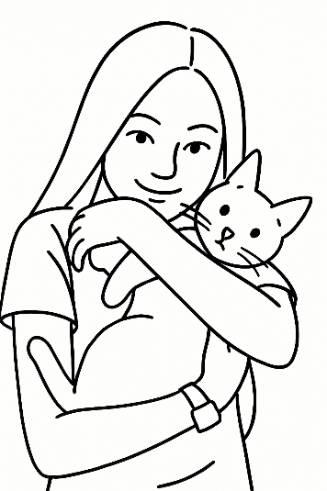
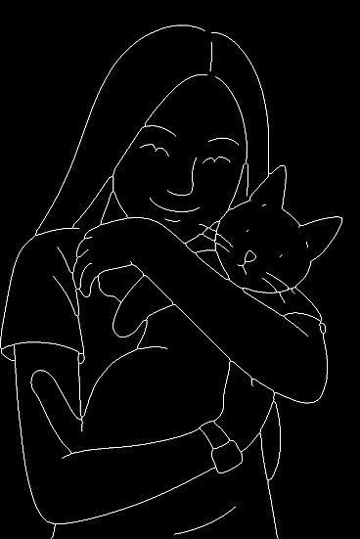

研究内容
05
1.轮廓描边(2d+3d)
2.人物绘画
①找到图像轮廓边缘，轮廓识别
①找到图像笔迹，笔迹识别
②轨迹规划，生成2d excel轨迹坐标表格
②轨迹规划，生成2d excel轨迹坐标表格
③将2d投影到3d生成3d excel表格
③用matlab进行正逆运动学的轨迹验证，推关节坐标
④用matlab进行正逆运动学的轨迹验证，推关节坐标
④simulink进行仿真验证
⑤simulink进行仿真验证
⑤画实物图
⑥画实物图

Slide 6
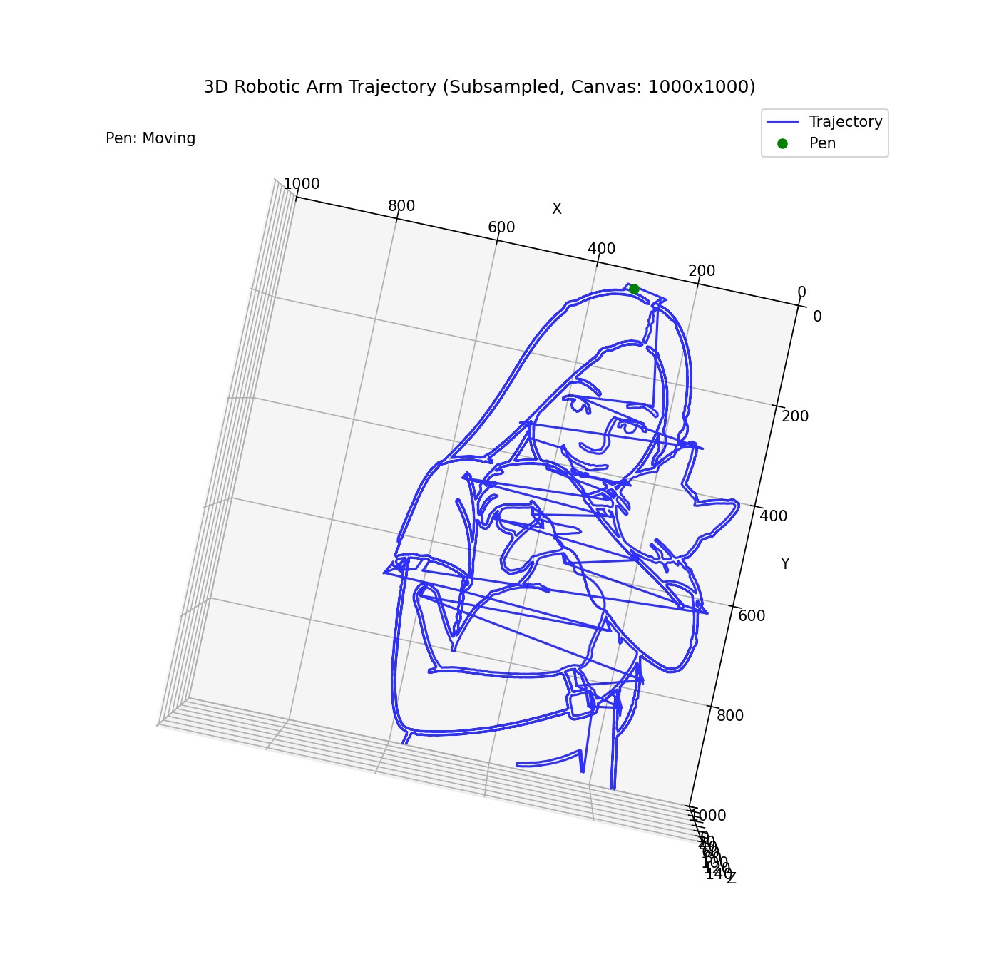
研究内容
06

Slide 7
00
01
07
02
项目过程
及成果
03
04

Slide 8


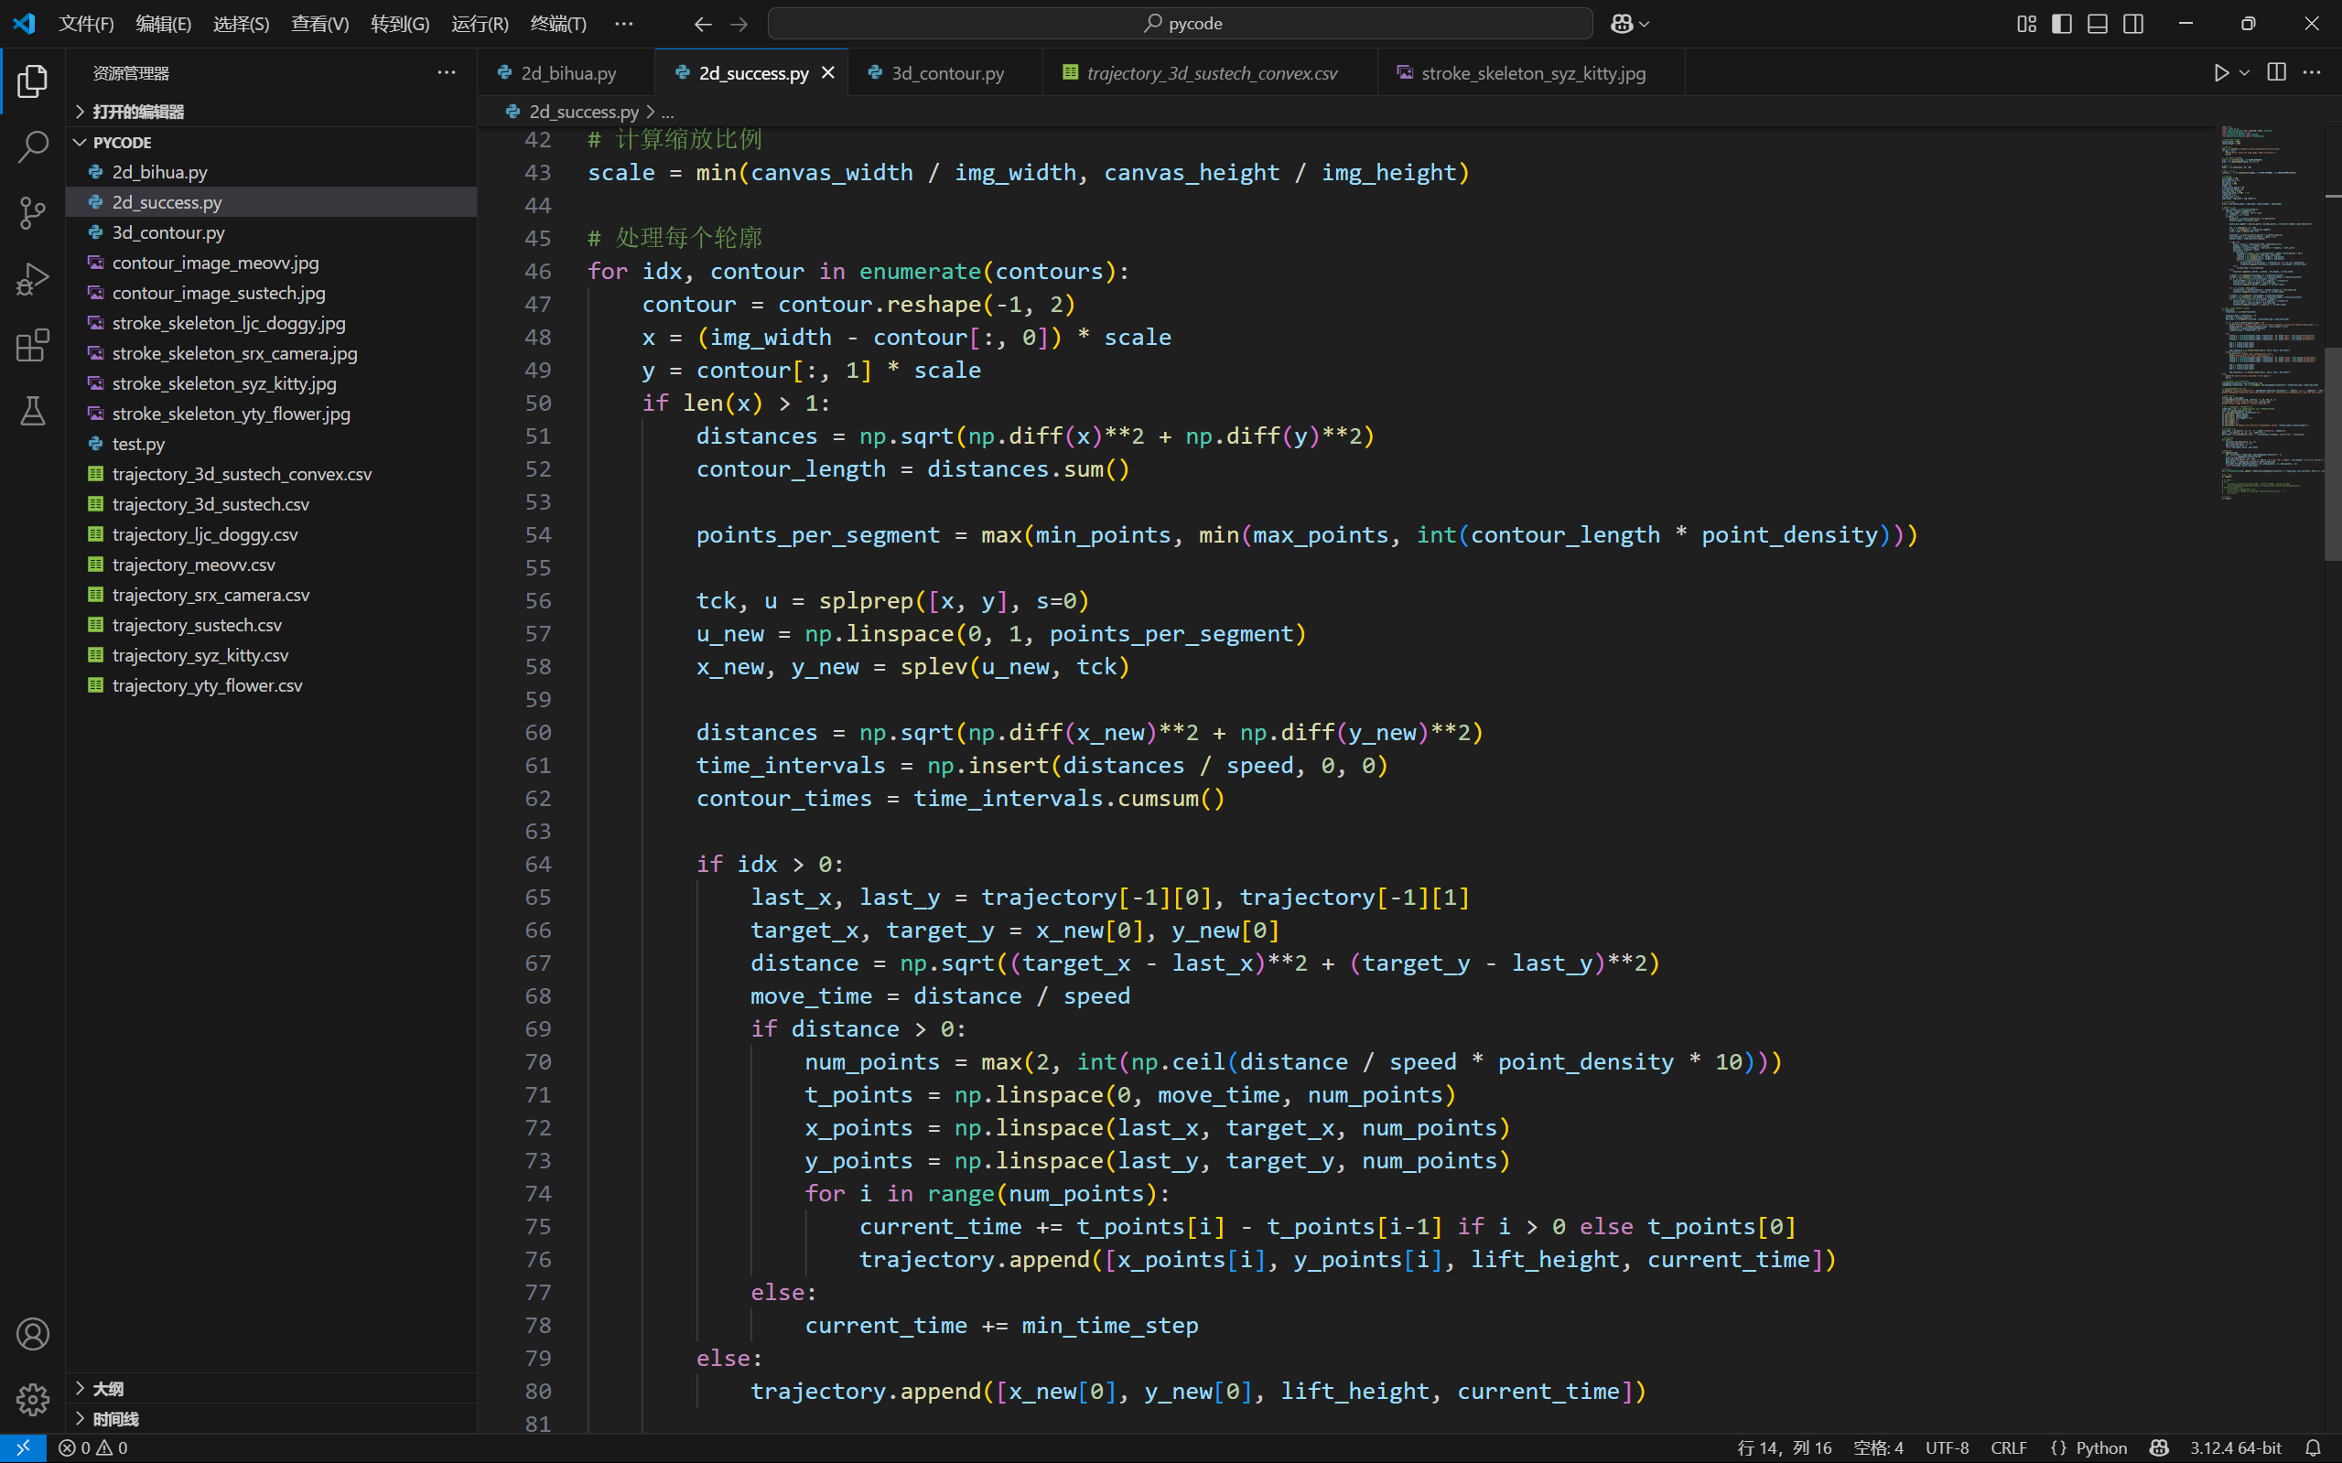
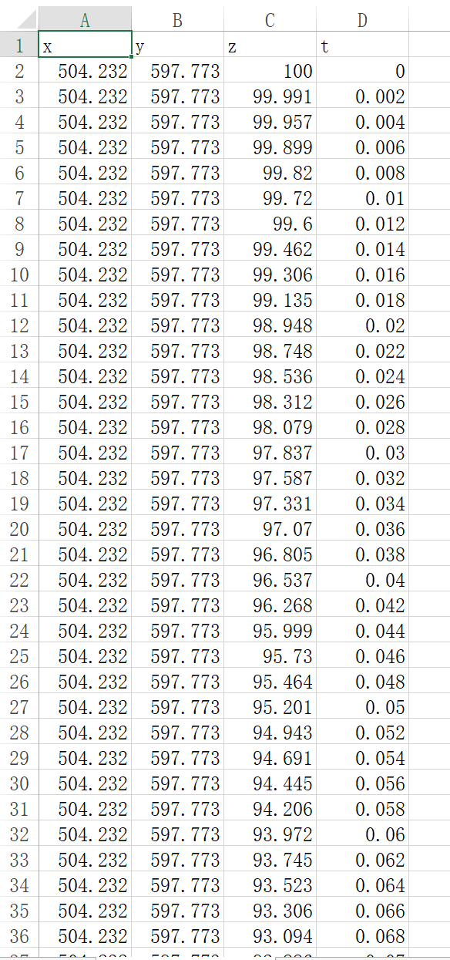

项目过程
08
2.1.轮廓描边（2D）
2.1.1 轮廓识别
2d_success.py

Slide 9
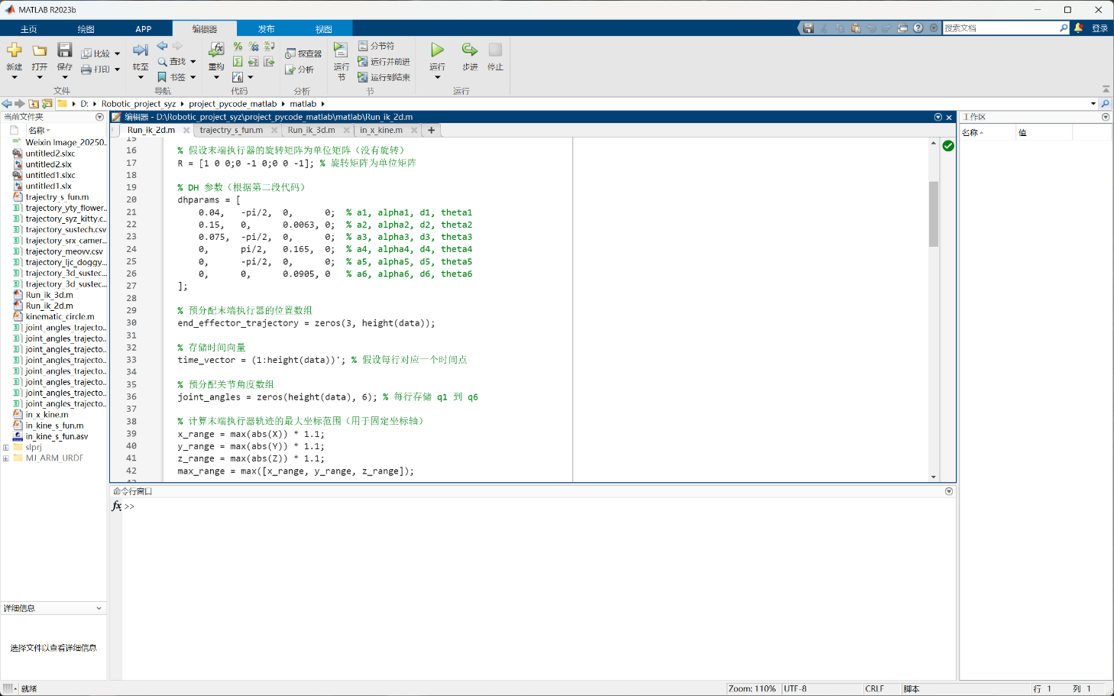
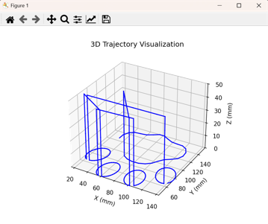
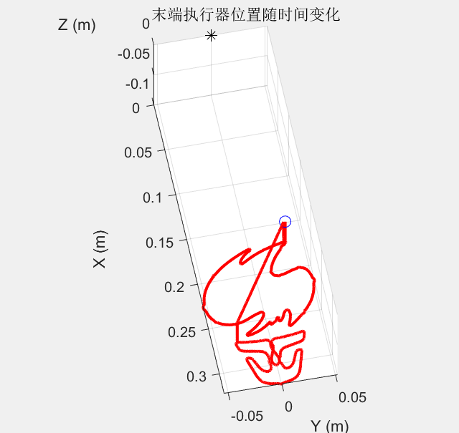
项目过程
09
2.1.轮廓描边（2D）
2.1.2 matlab验证+仿真
Run_ik_2d.m

Slide 10
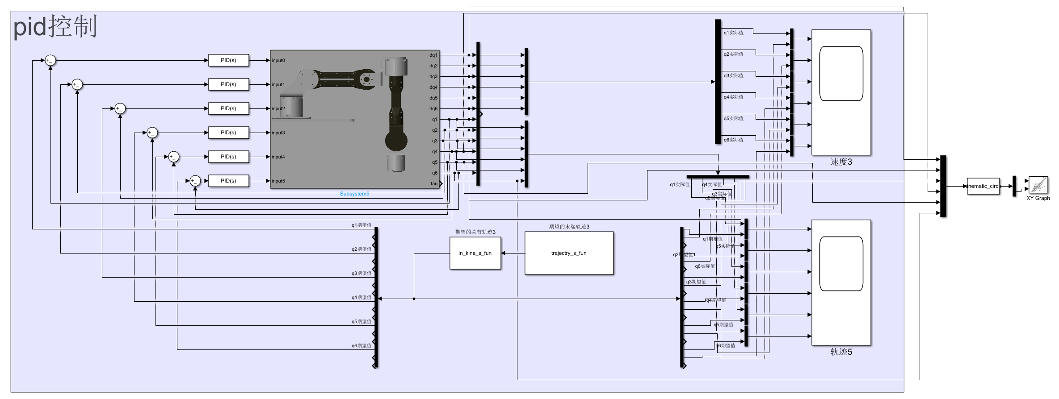
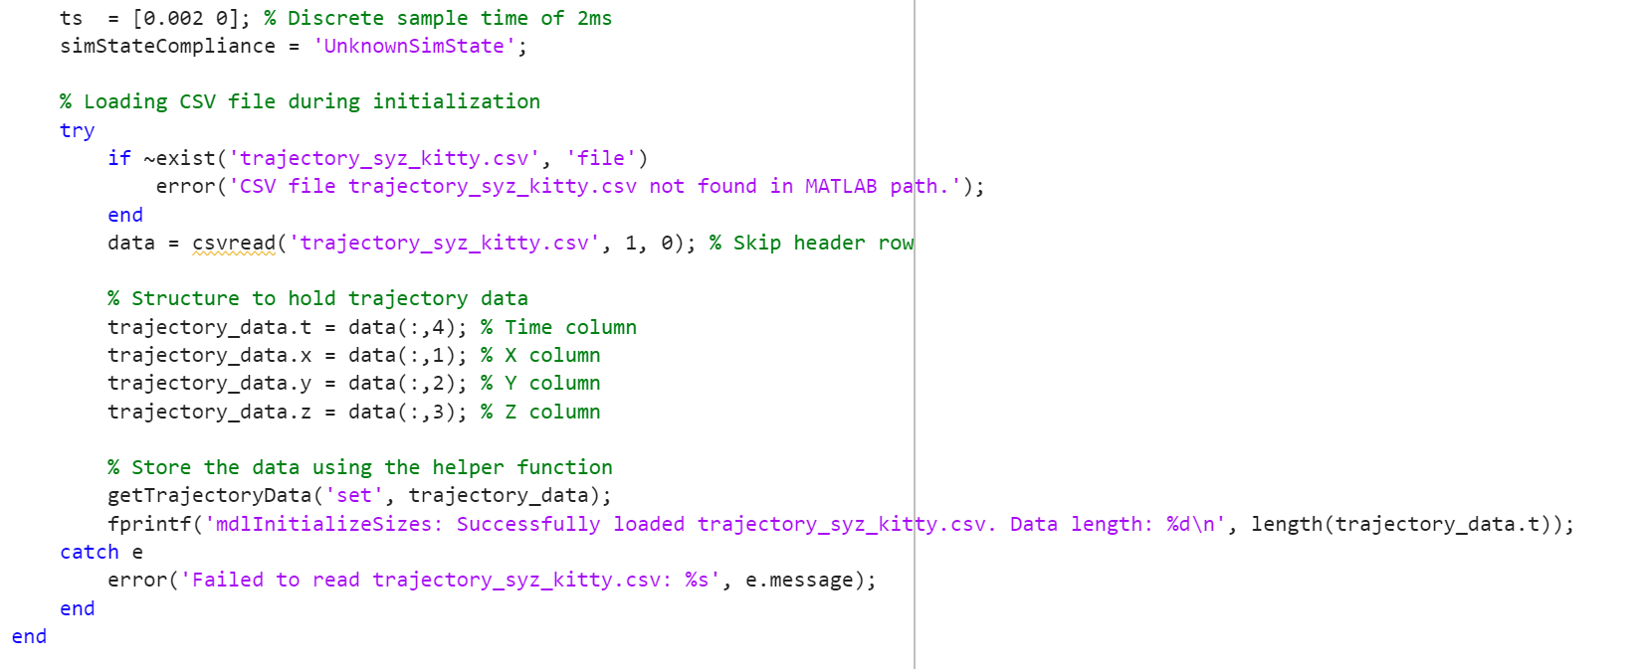
项目过程
10
2.1.轮廓描边（2D）
2.1.3 Simulink验证加仿真

Slide 11

项目过程
11
2.1.轮廓描边（2D）
2.1.3 Simulink验证加仿真

Slide 12
项目过程
12
2.1.轮廓描边（2D）
2.1.3 Simulink验证加仿真

Slide 13
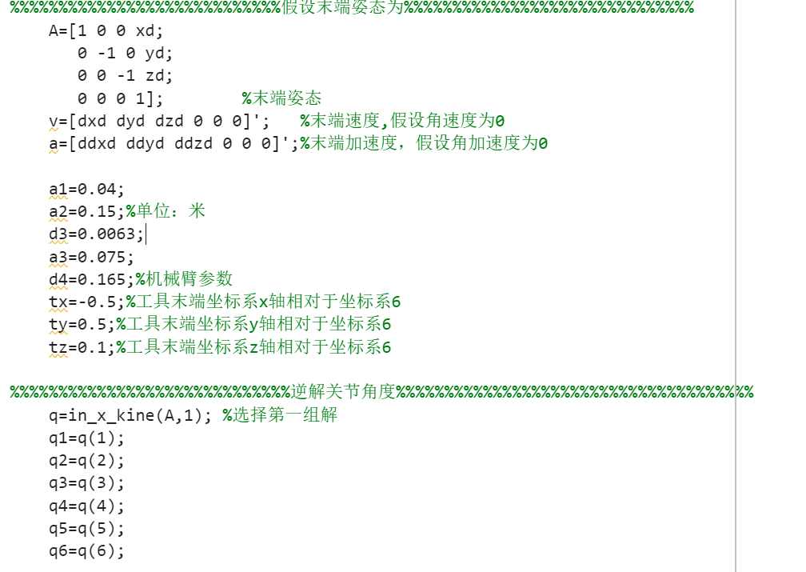
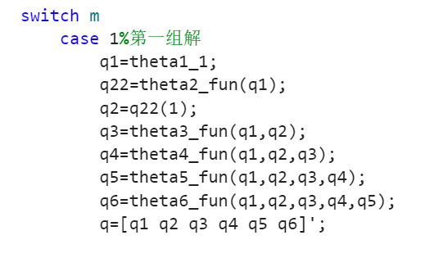
项目过程
13
2.1.轮廓描边（2D）
2.1.3 Simulink验证加仿真

Slide 14
项目过程
14
2.1.轮廓描边（2D）
2.1.3 Simulink验证加仿真

Slide 15
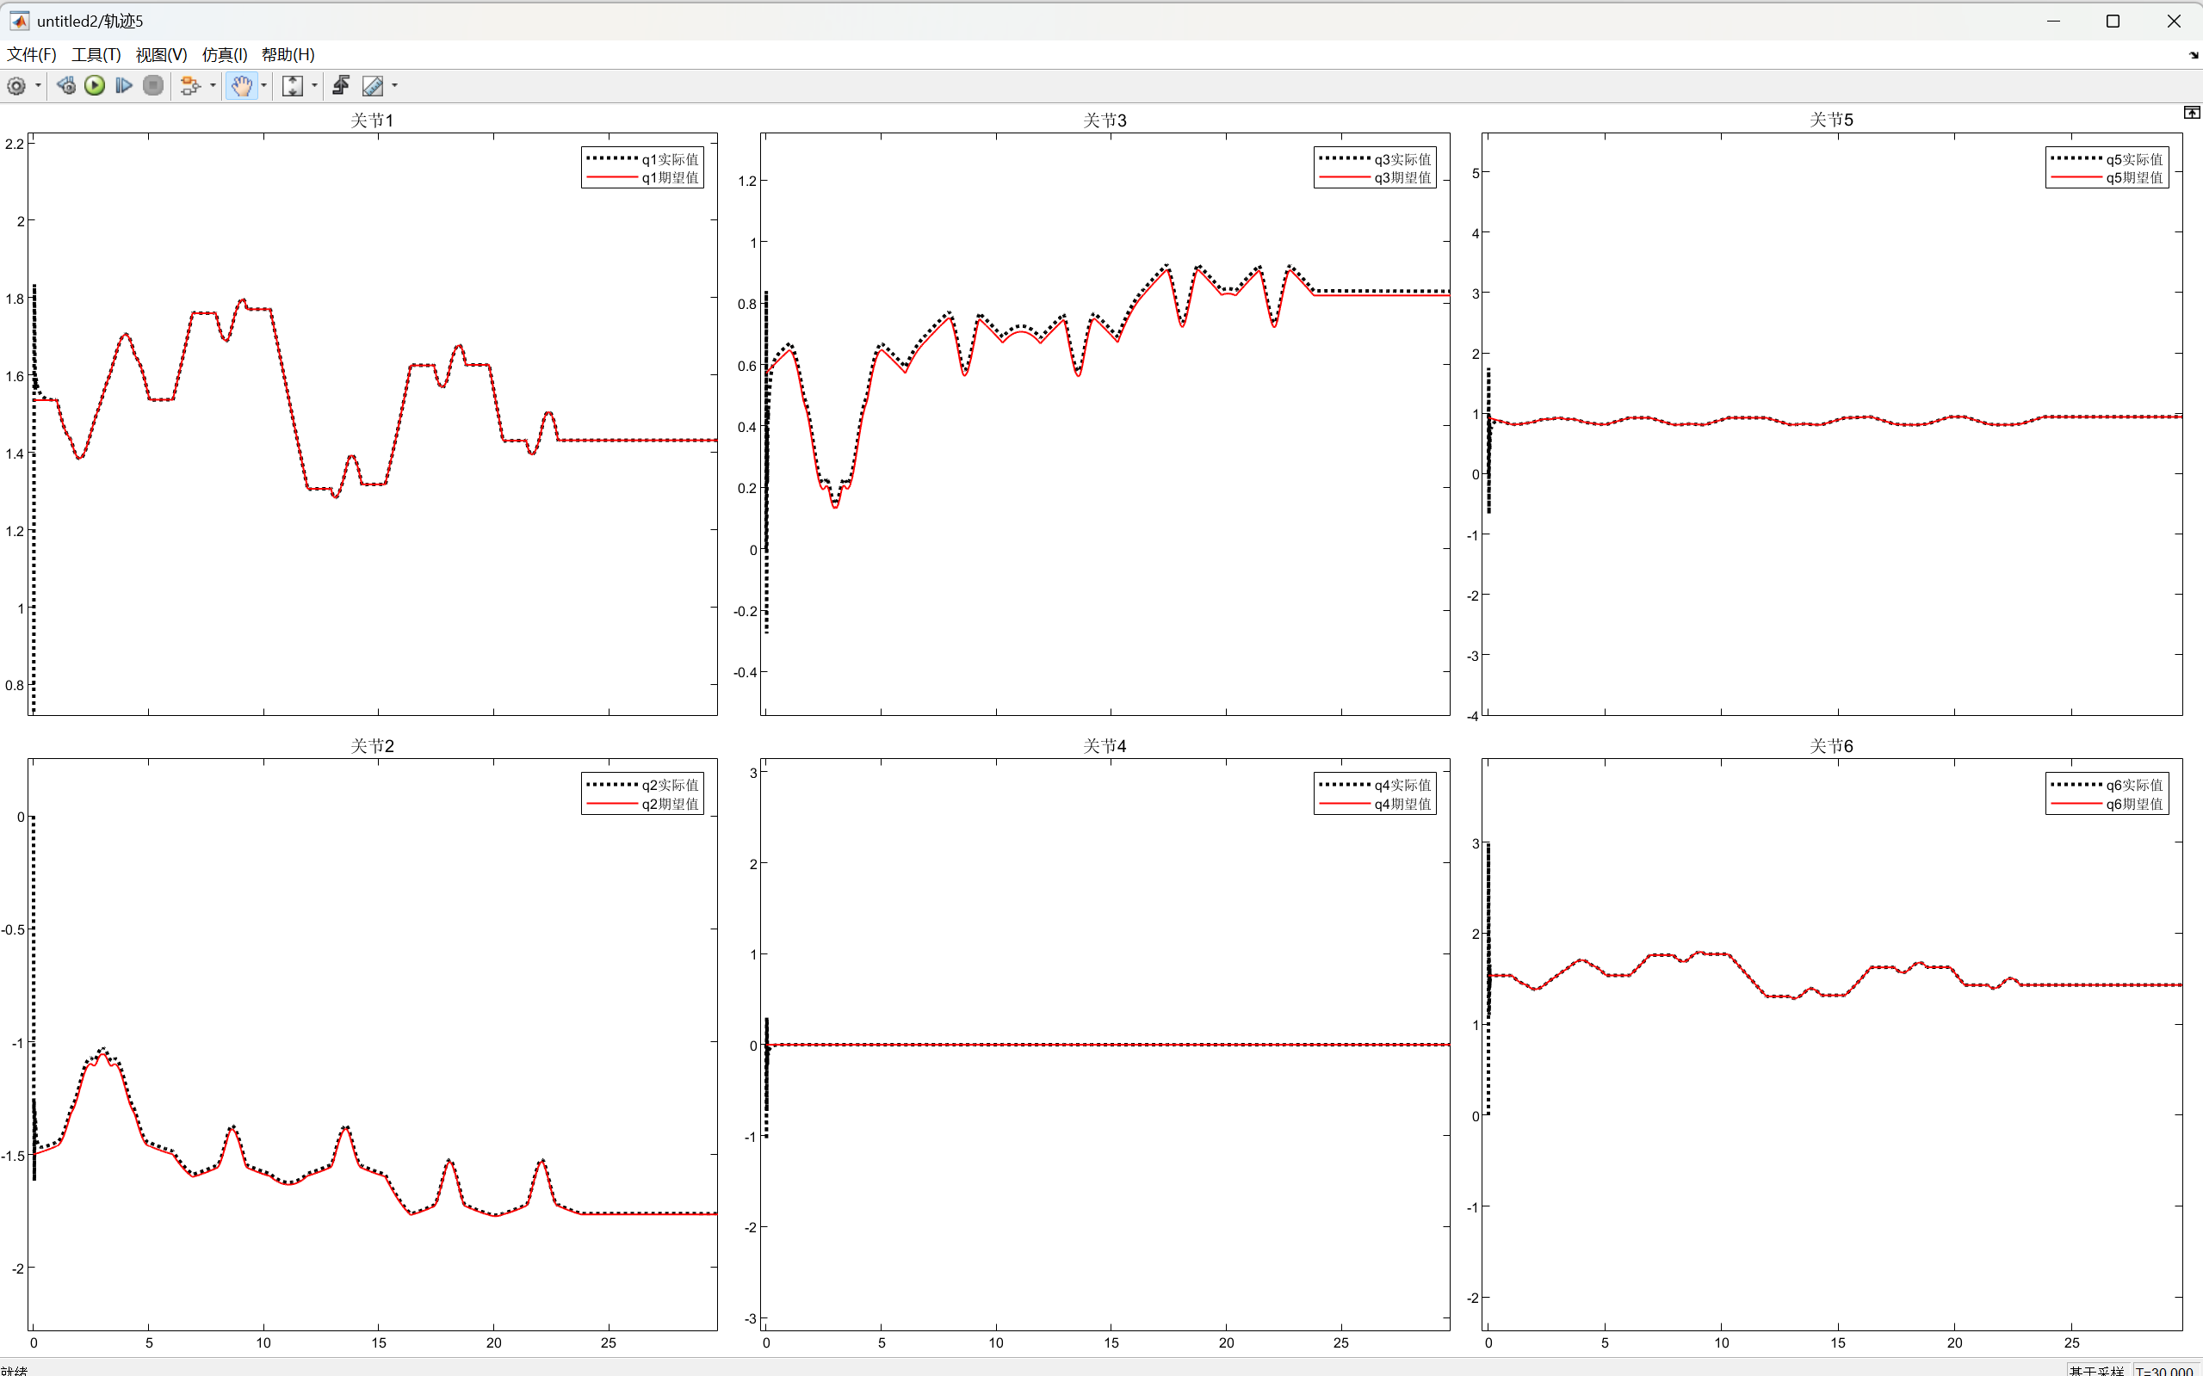
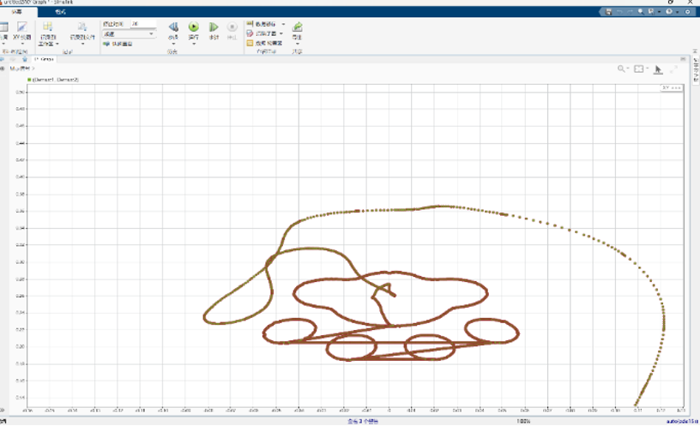
项目过程
15
2.1.轮廓描边（2D）
2.1.3 Simulink验证加仿真

Slide 16
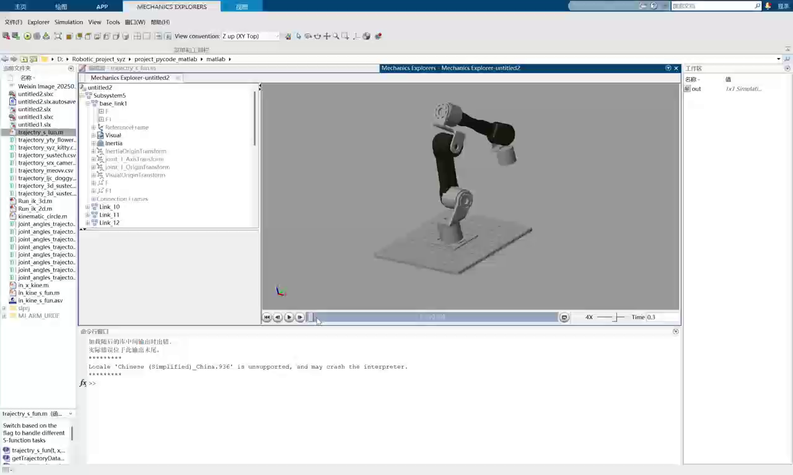

Slide 17
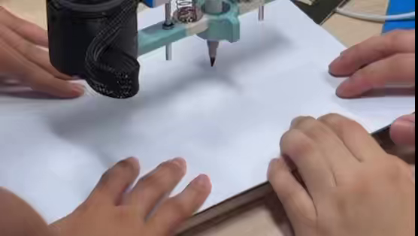
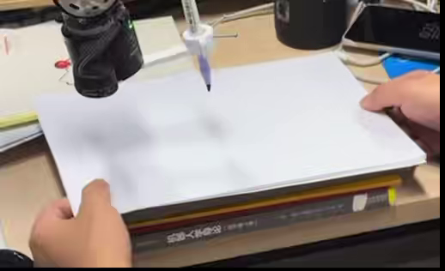
项目过程
17
2.1.轮廓描边（2D）
2.2.4 实物画图

Slide 18
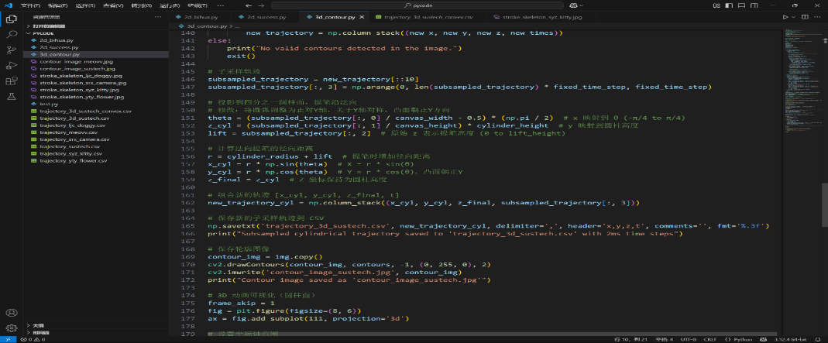
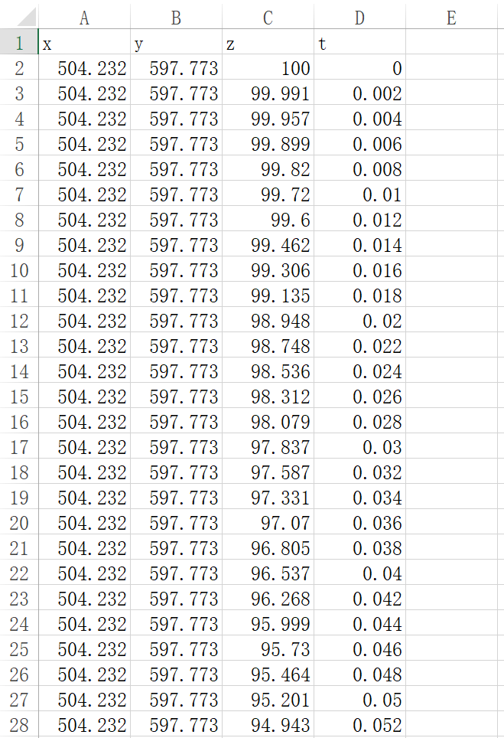
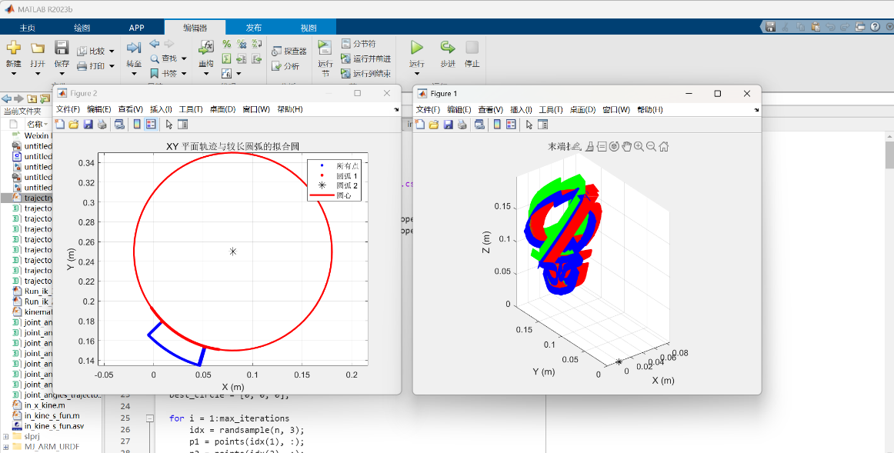
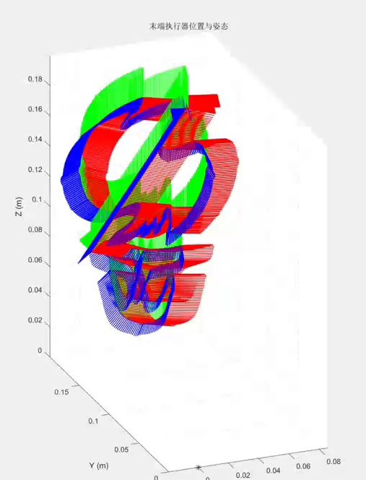
项目过程
18
2.1.轮廓描边（3D）
3D：末端执行器方向！！！

Slide 19
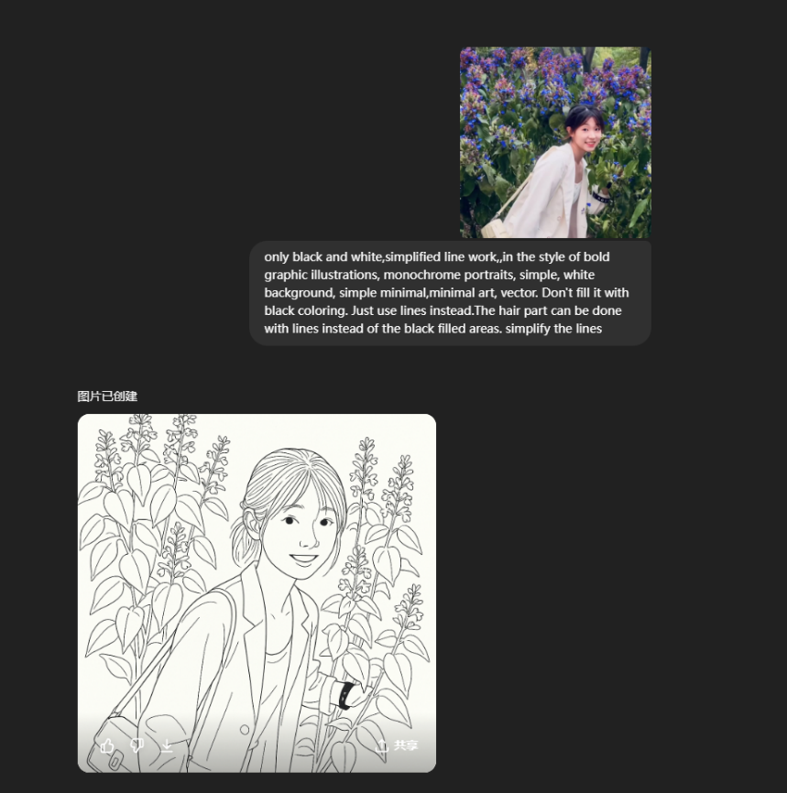
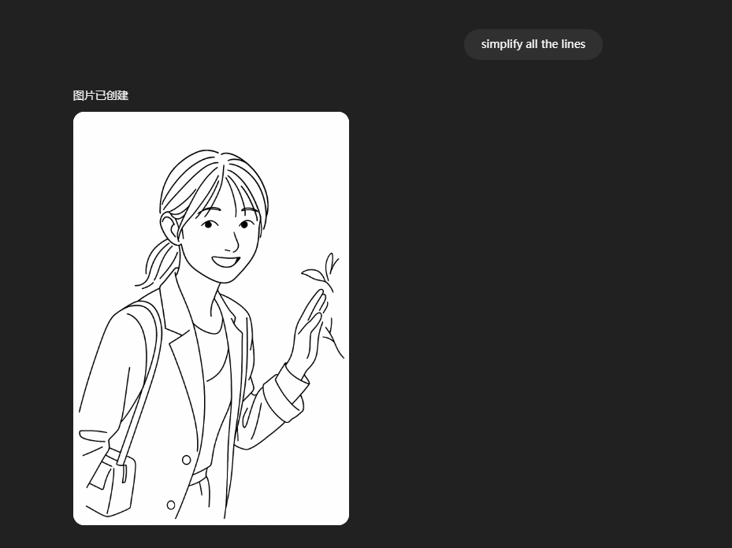
项目过程
19
2.2.人物绘画
2.2.1 AI生成简笔画

Slide 20
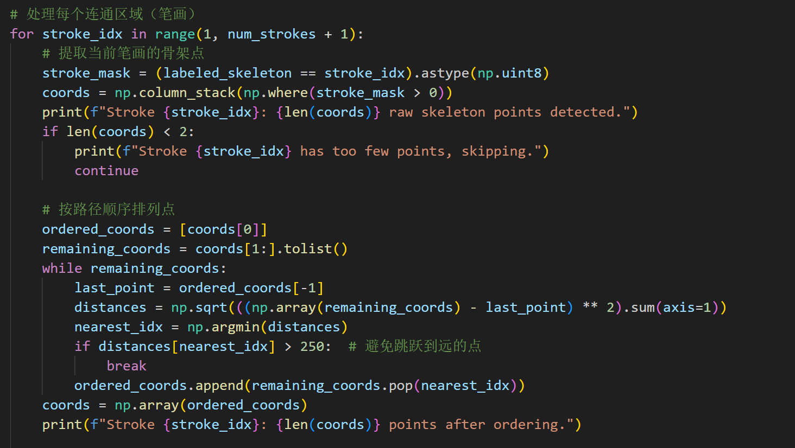
项目过程
20
2.2.人物绘画
2.2.2 轮廓识别
2d_bihua.py

Slide 21
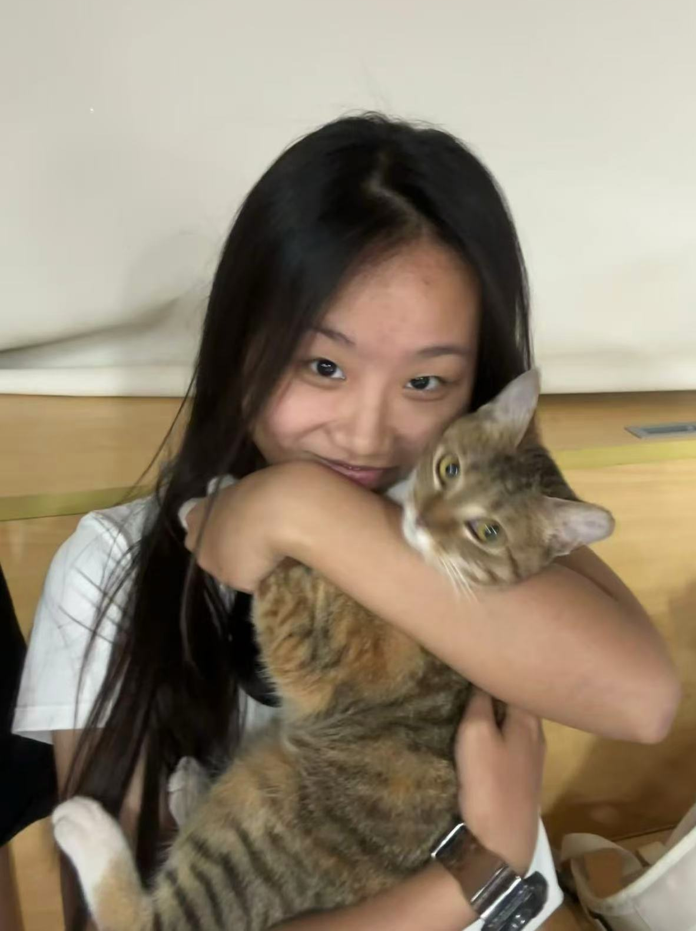
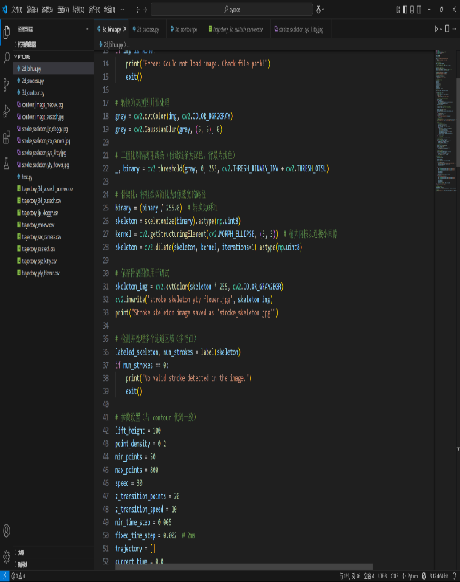
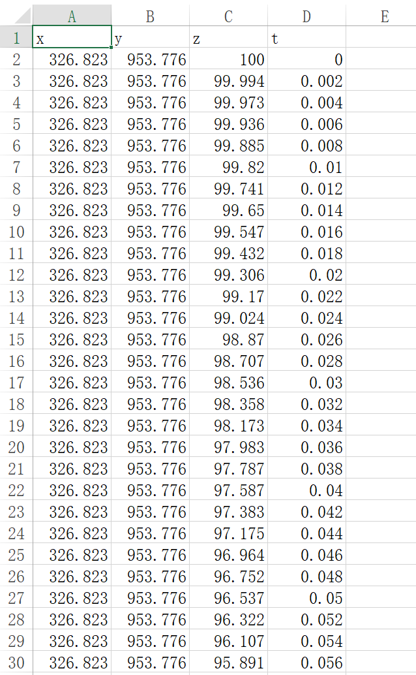
项目过程
21
2.2.人物绘画
2.2.2 轮廓识别

Slide 22
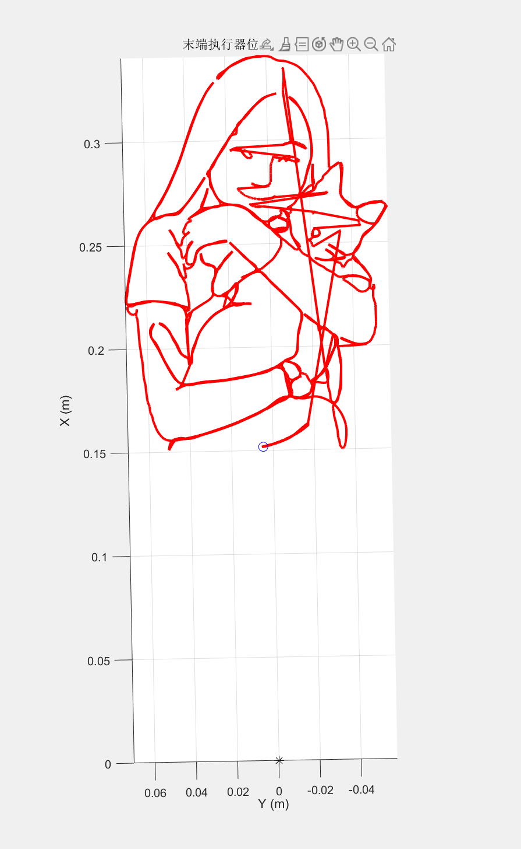
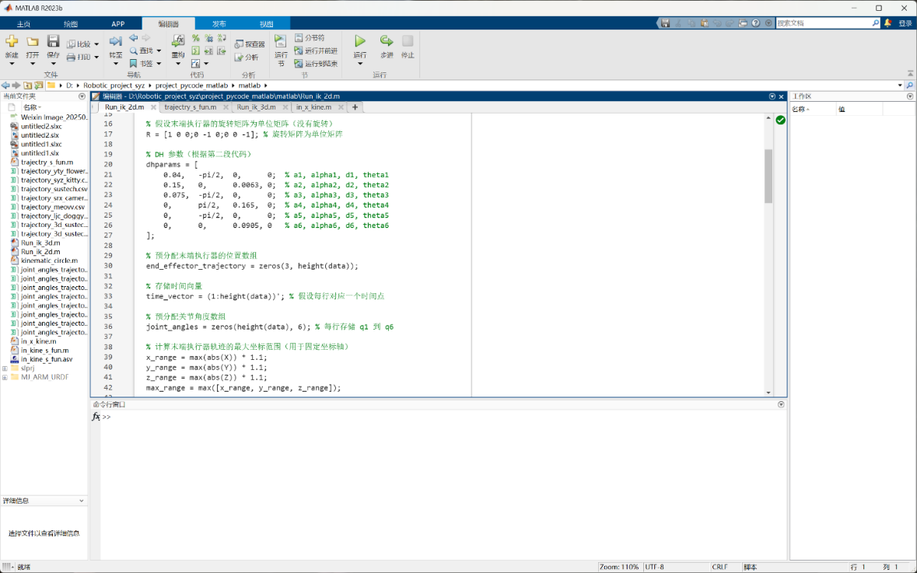
项目过程
22
2.2.人物绘画
2.2.3 matlab验证+仿真
Run_ik_2d.m

Slide 23
项目过程
23
2.2.人物绘画
2.2.3 Simulink验证加仿真

Slide 24
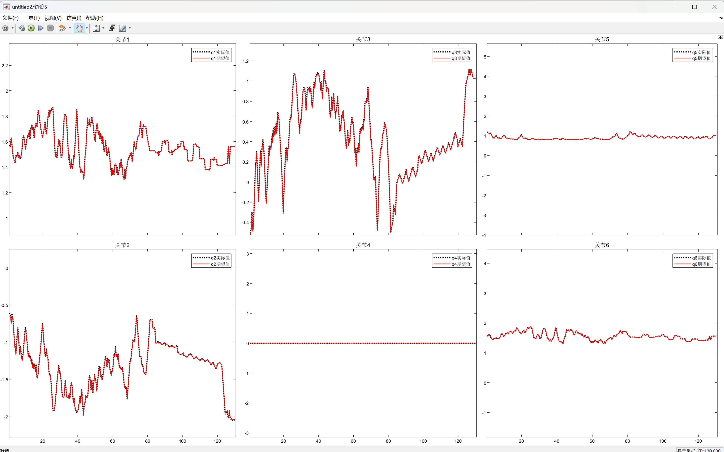
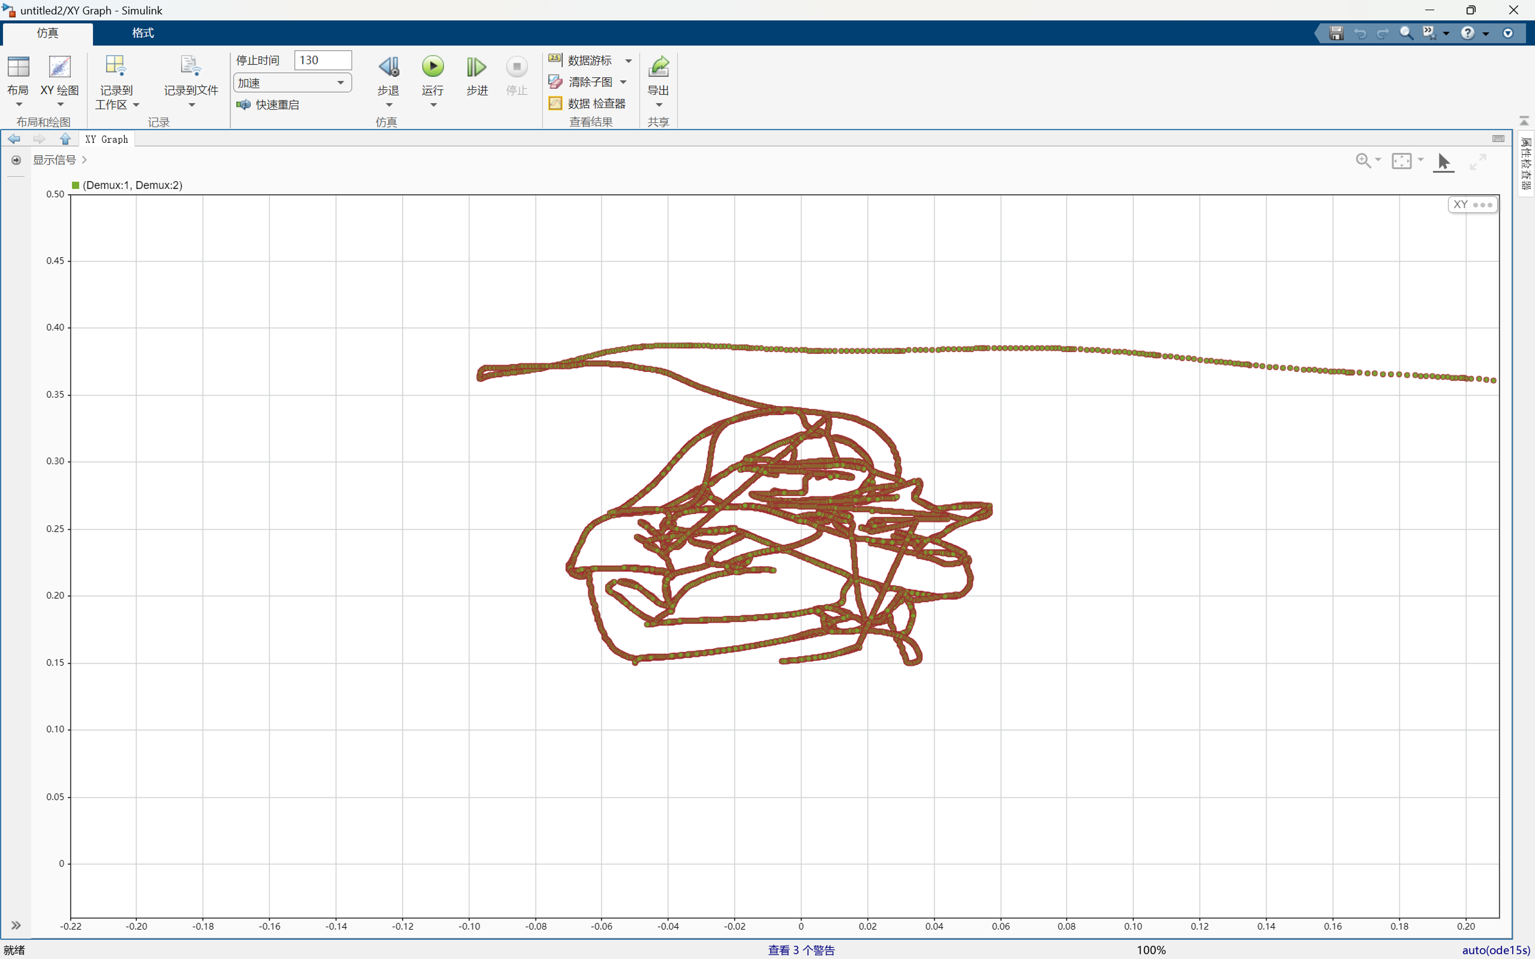
项目过程
24
2.2.人物绘画
2.2.3 Simulink验证加仿真

Slide 25
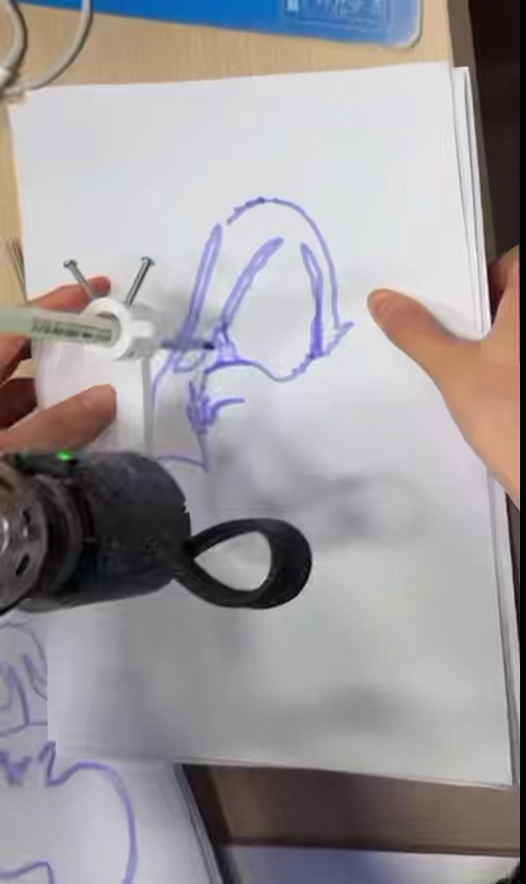
项目过程
25
2.2.人物绘画
2.2.4 实物绘画

Slide 26
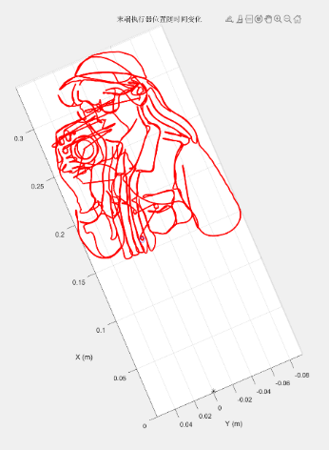
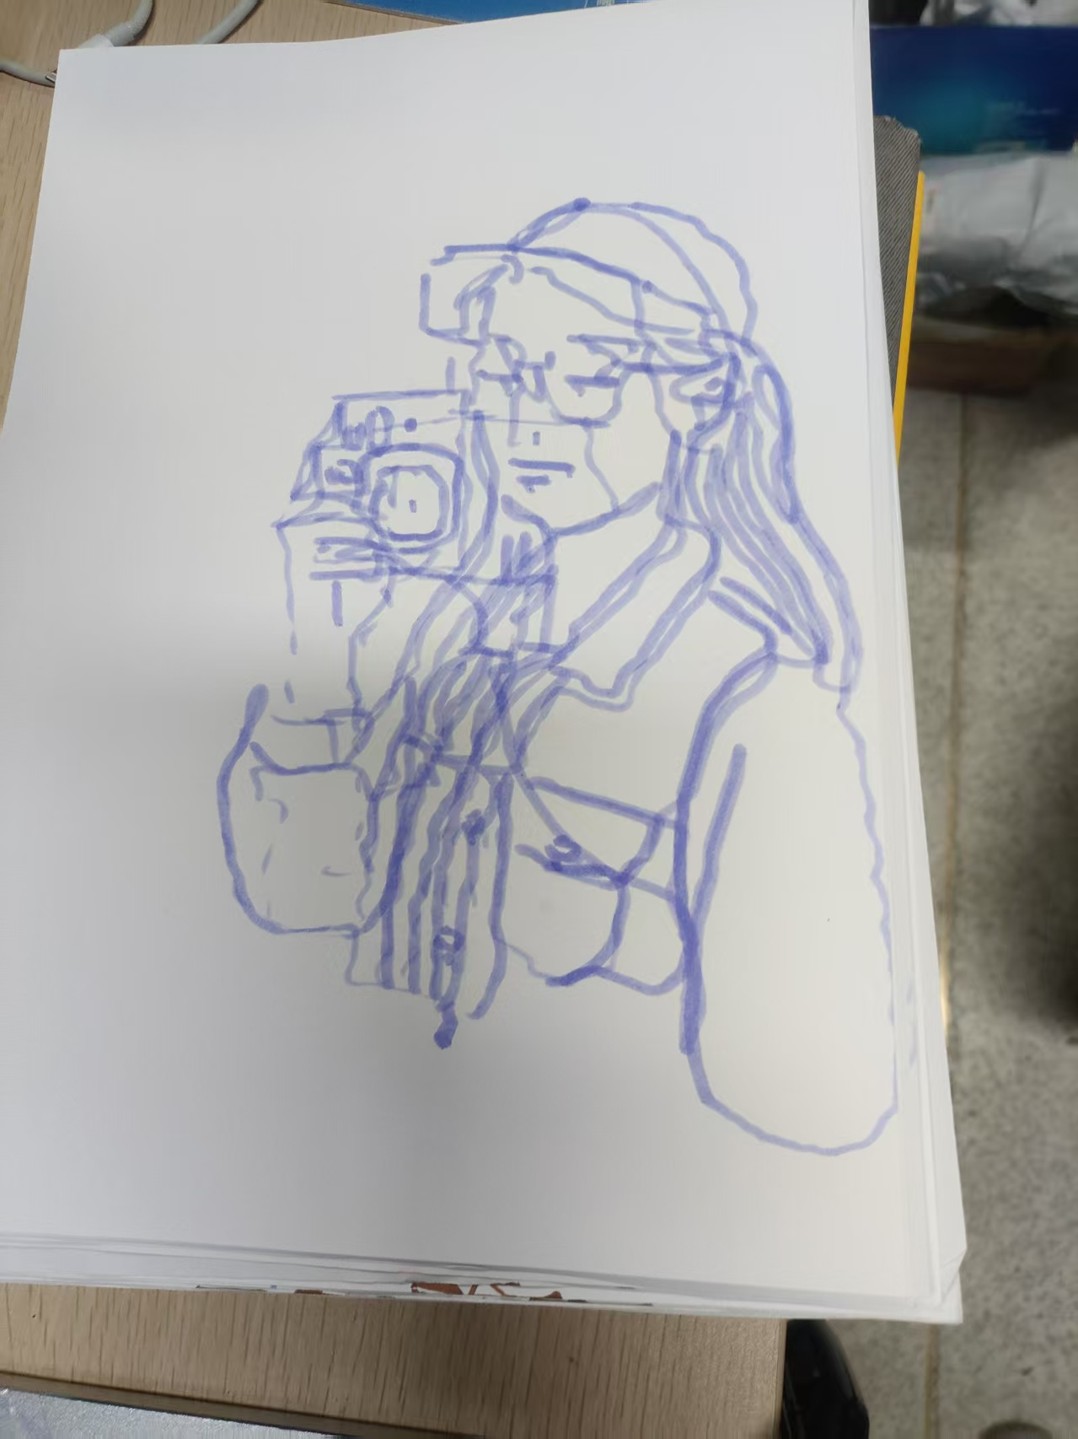
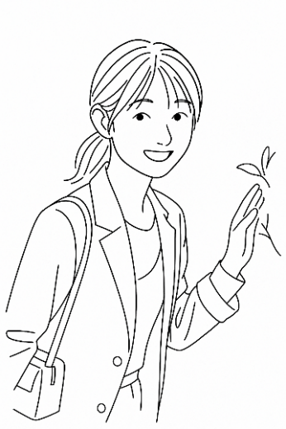
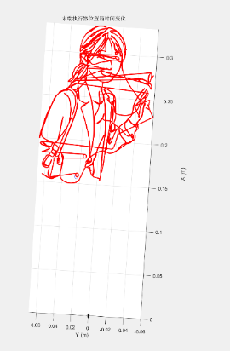
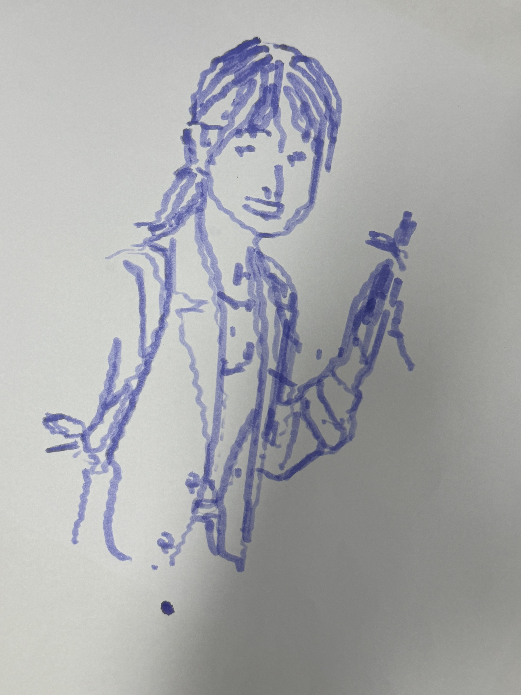
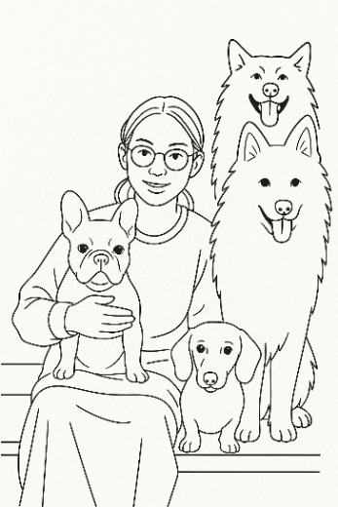

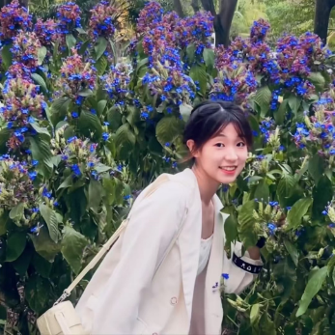
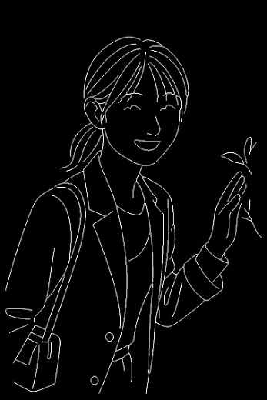
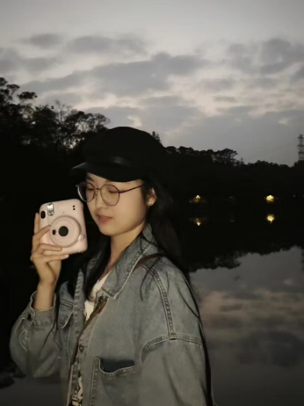
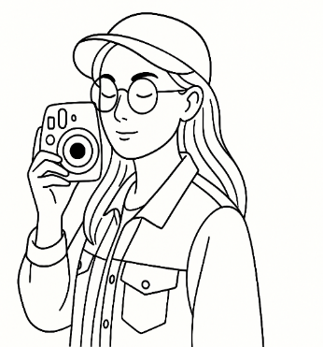
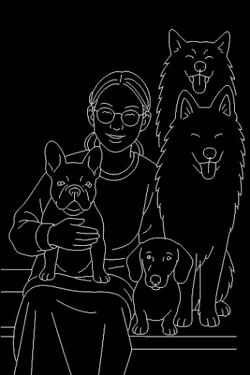
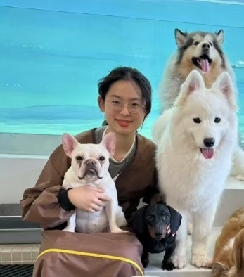
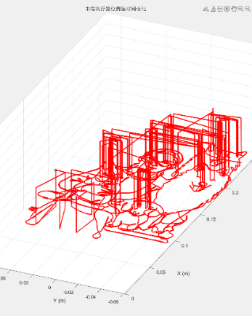
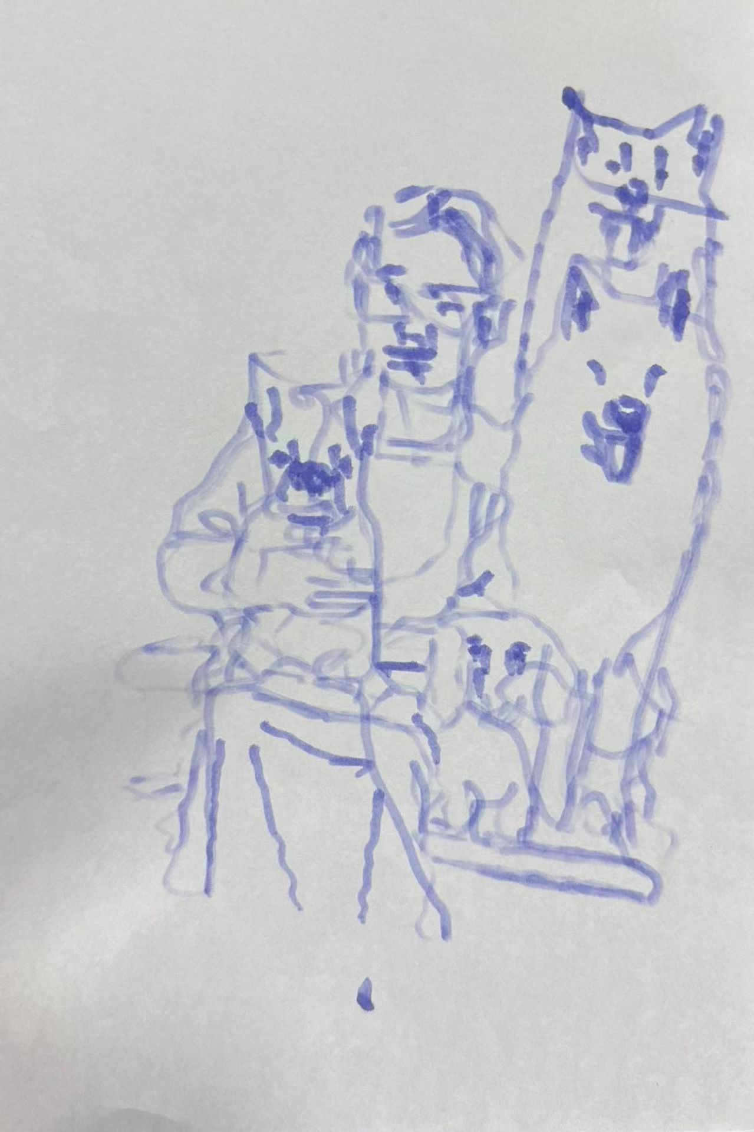
项目过程
26
2.2.人物绘画

Slide 27
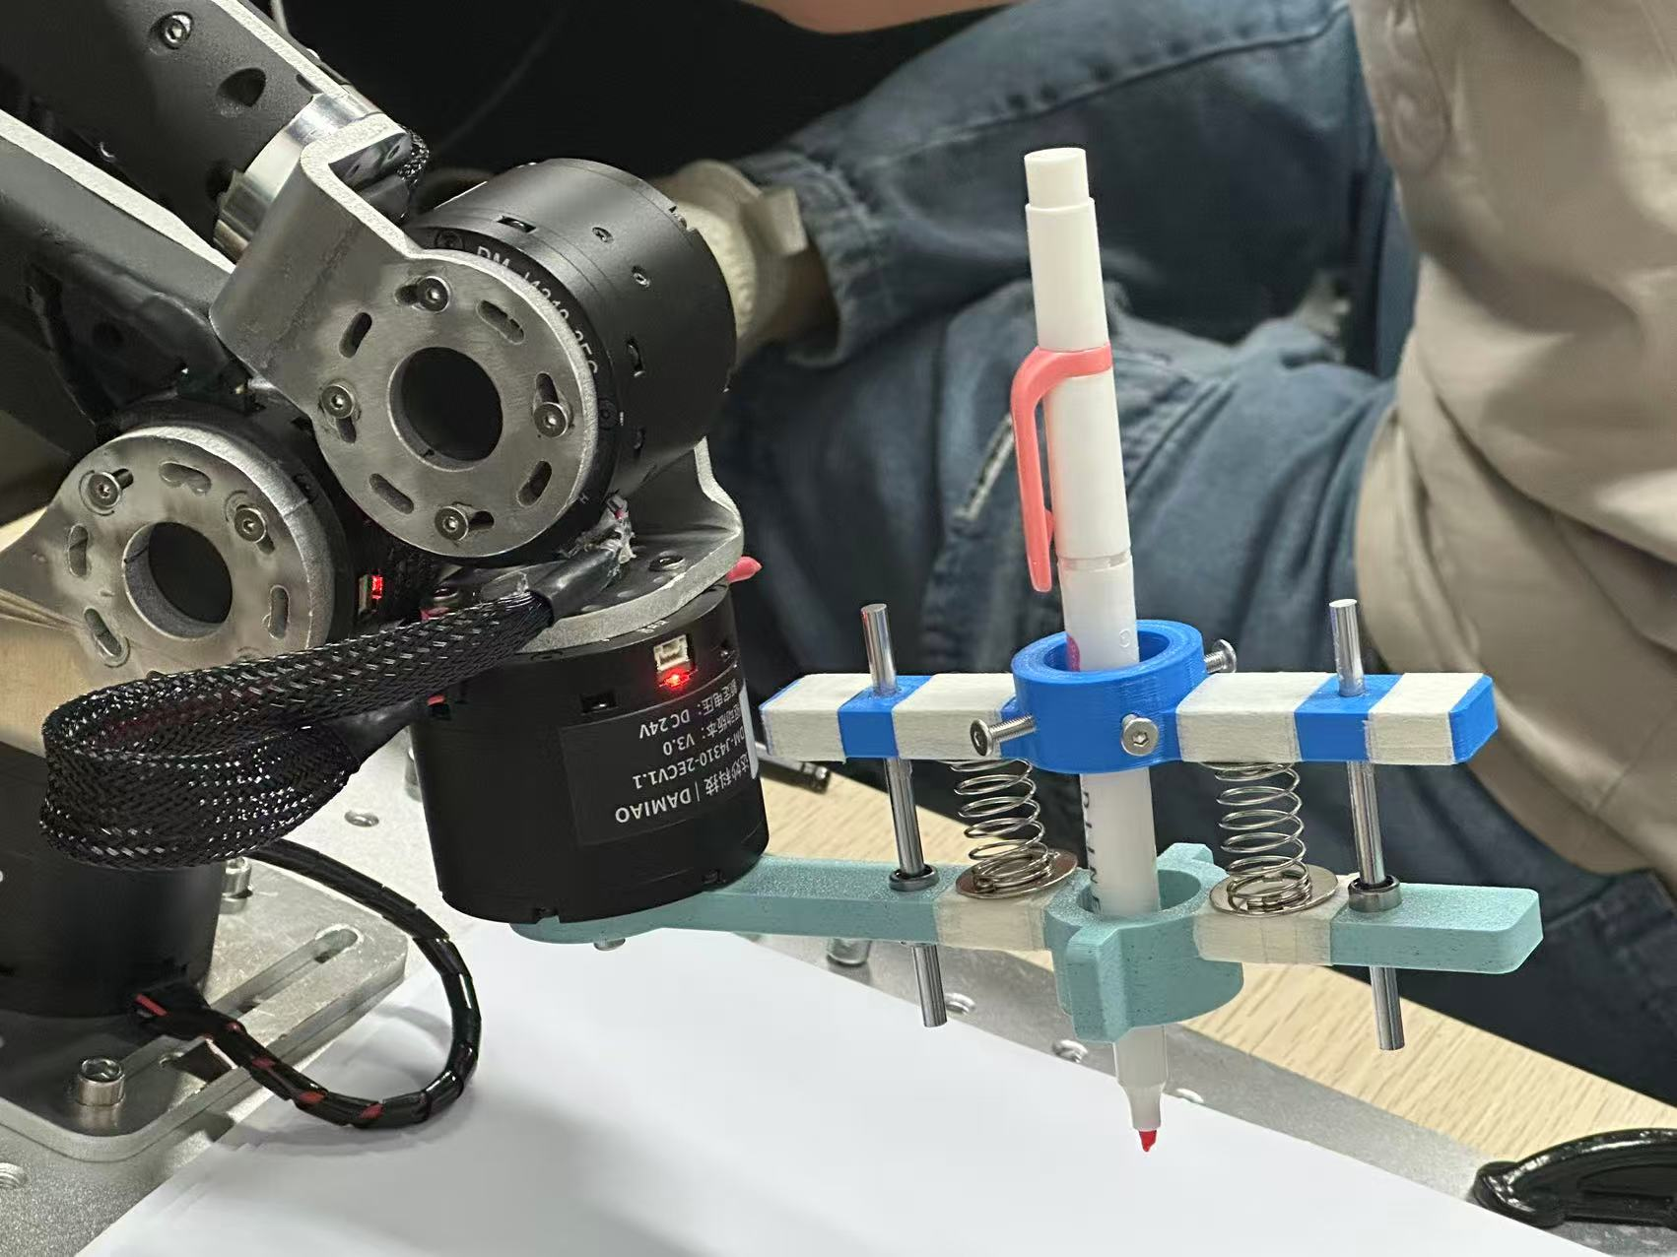

项目过程
27
2.3.执行器连接优化

Slide 28


项目成果
28
轮廓描边绘图

Slide 29



项目成果
29
人物绘图

Slide 30
00
01
02
30
03
问题与改进
04
05

Slide 31



问题与改进
31
①执行器迭代

Slide 32



问题与改进
32
②骨架代码优化

Slide 33


问题与改进
33
②骨架代码优化

Slide 34
问题与改进
34
③逆向运动学无解处理
原因：目标超出机械臂工作空间
解决：调整末端 XYZ 坐标，使其始终处于可达范围内
④轨迹规划与时间匹配
机械臂每 2ms 刷新一次位置。插值时应密集采样后，每隔 10 个点取一个，以平衡精度与效率。

Slide 35
00
01
02
03
35
04
分工
05

Slide 36
分工
36
宋雨臻：统筹安排 2d轮廓 2d笔画 3d的末端执行器角度 2d轨迹导入 仿真操作 ppt 汇报
孙睿欣：夹具设计和打印 夹具拼装迭代 仿真深入学习
李佳灿：3d轨迹生成 正逆运动学代码验证 攥写报告 ppt
余天逸：AI生成照片 器材选择与采购 攥写报告 仿真深入学习 ppt

Slide 37
感谢聆听！
小组成员：宋雨臻 孙睿欣 李佳灿 余天逸

